Slide 1
Электронные ресурсы для СПО
РИМЦ ВВГУ
Учебный год: 2023-2024

Slide 2
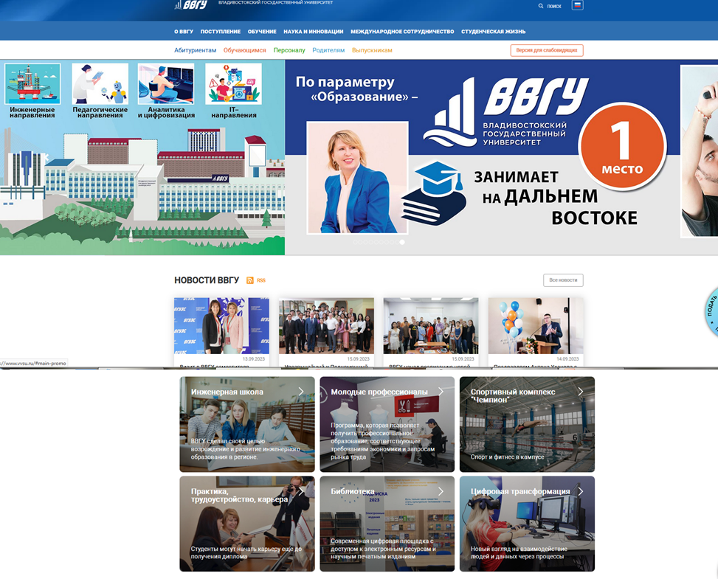
Где искать электронные ресурсы по СПО.
На сайте ВВГУ
https://www.vvsu.ru/
Переходим по ссылке
«Библиотека»
на сайт РИМЦ

Slide 3
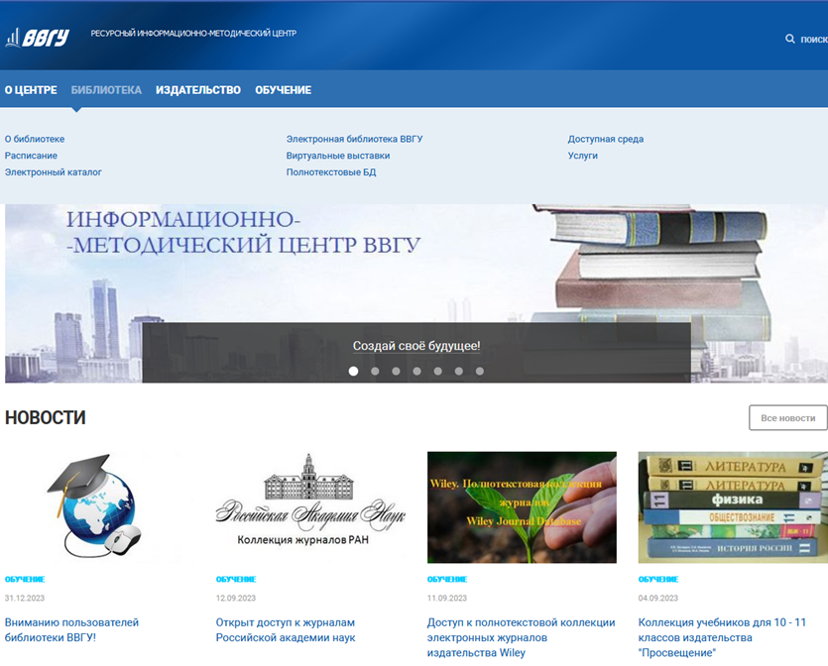
1
2

Slide 4
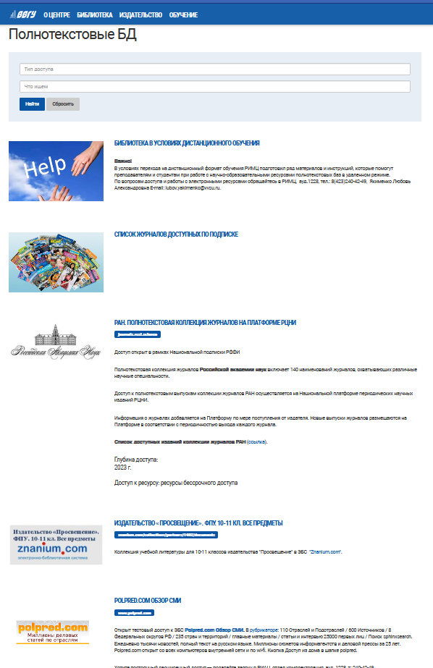
Страница сайта РИМЦ https://lib.vvsu.ru/library/databases/, где размещены все электронные полнотекстовые ресурсы доступные пользователям ВВГУ.

Slide 5

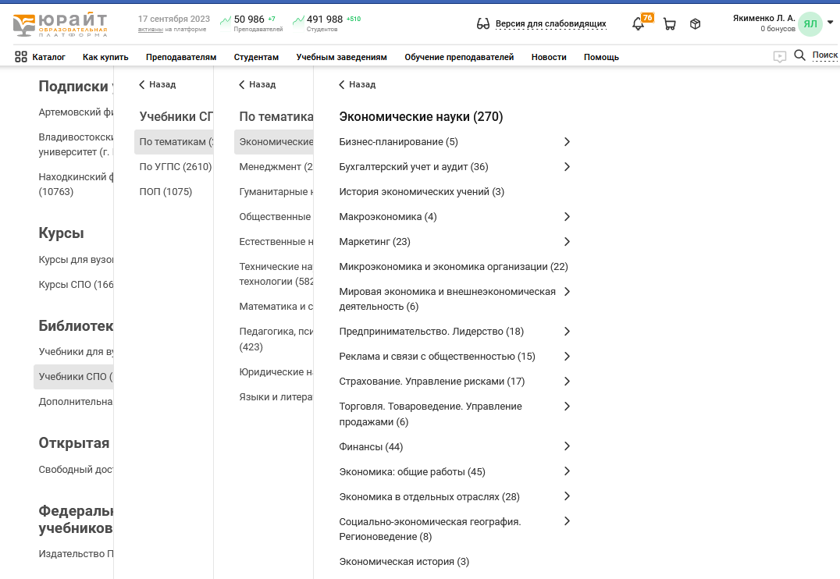
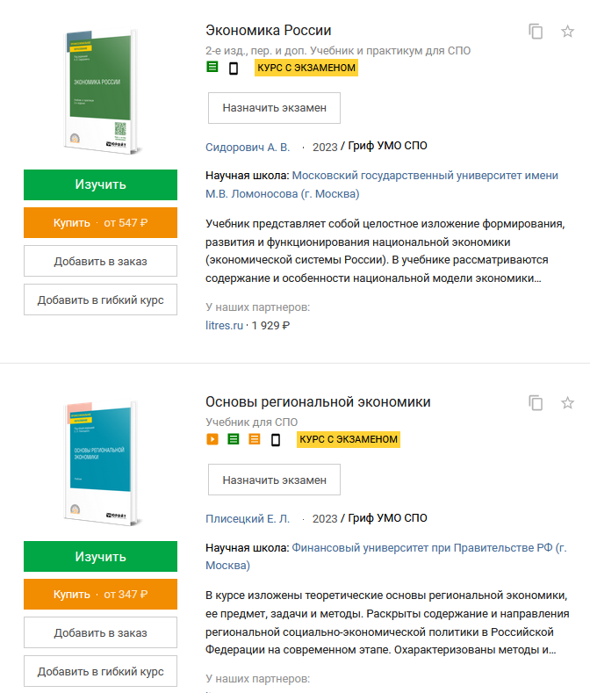
Ресурсы СПО
Образовательная платформа «Юрайт»
urait.ru
Образовательная платформа «ЮРАЙТ» https://urait.ru/
Для получения доступа ко всем ресурсам «ЮРАЙТ» необходима
регистрация и авторизация на сайте https://urait.ru/
С ресурсами для СПО можно ознакомиться на вкладке «каталог». Всего 2735 изданий
Notes:
Сказать как регистрироваться

Slide 6
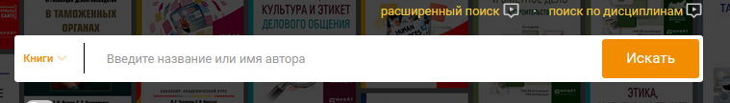
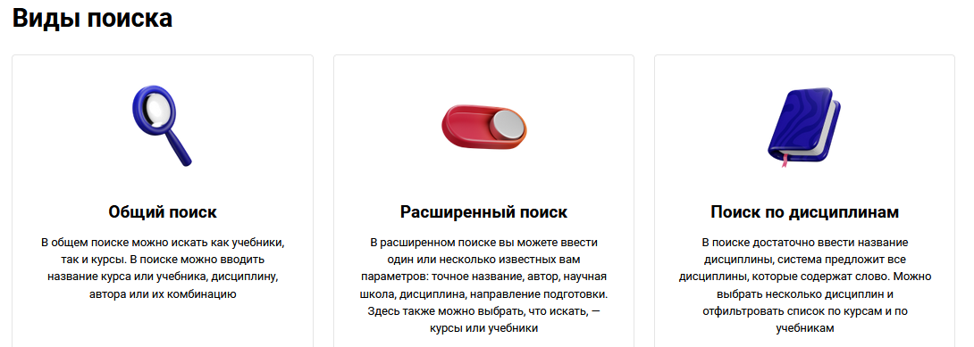
Ресурсы СПО
Образовательная платформа «ЮРАЙТ» https://urait.ru/
Простой и расширенный поиск
подсказка

Slide 7

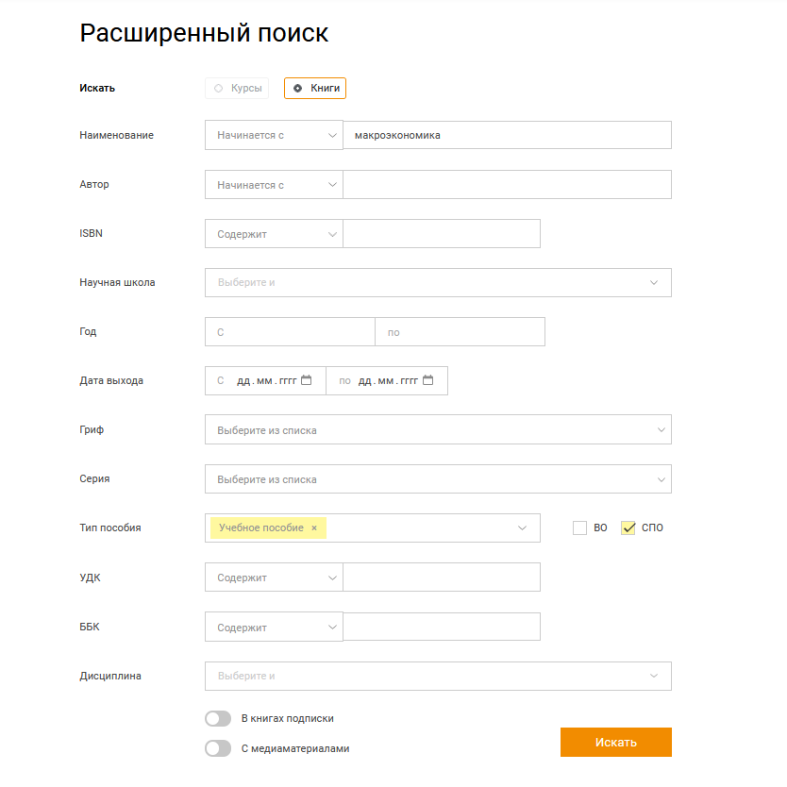
Образовательная платформа «ЮРАЙТ» https://urait.ru/
Пример поиска

Slide 8

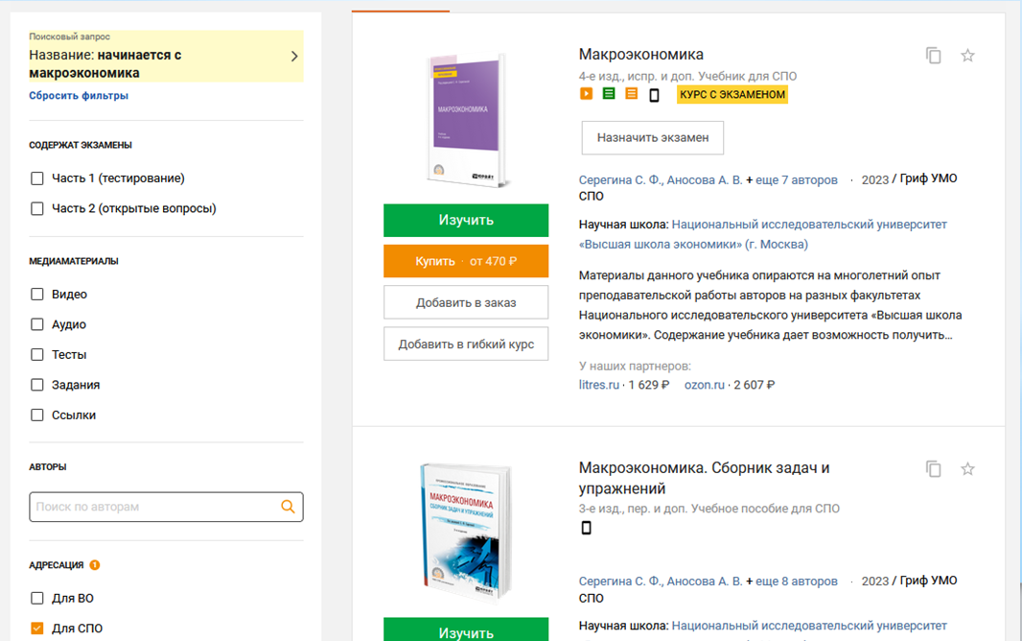
Образовательная платформа «ЮРАЙТ» https://urait.ru/
Результаты поиска
Сервисы
Фильтры
Notes:
Сервисы: видео, тесты, задания, мобильное приложение, избранное, копирование библиописания

Slide 9

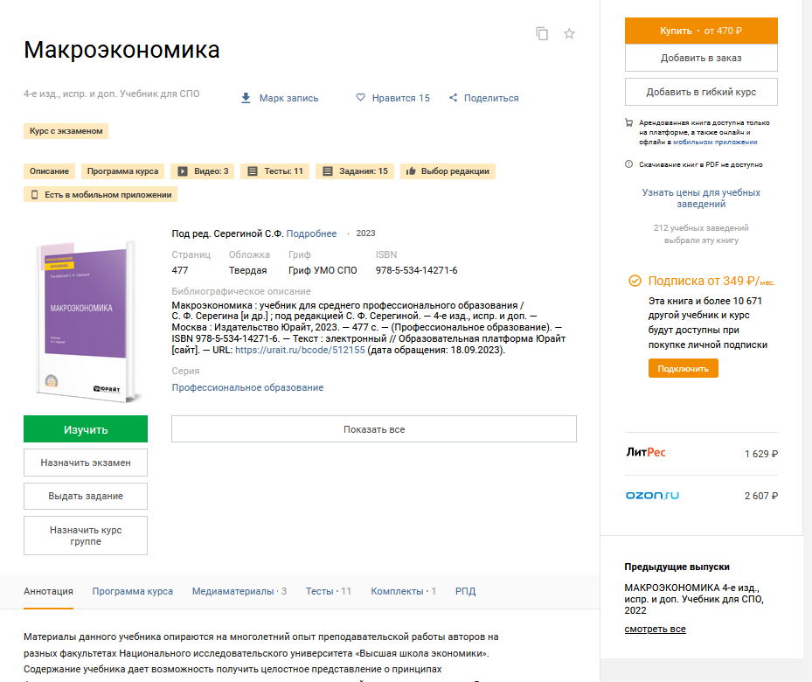
Образовательная платформа «ЮРАЙТ» https://urait.ru/
Сервисы
Notes:
РПД

Slide 10

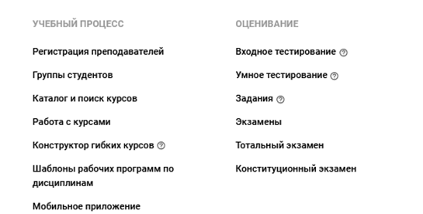
Образовательная платформа «ЮРАЙТ» https://urait.ru/
Сервисы для преподавателей:
Notes:
сервисы

Slide 11

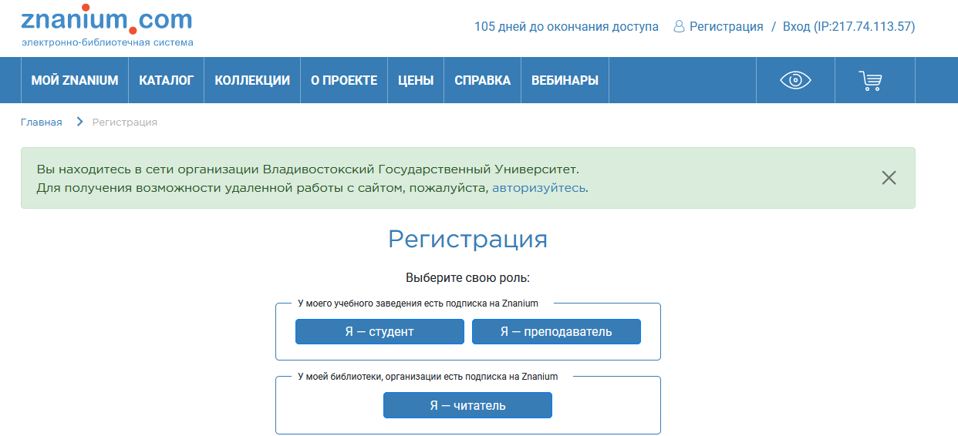
Электронно-библиотечная система
Znanium.com znanium.com
Для получения доступа необходима регистрация

Slide 12
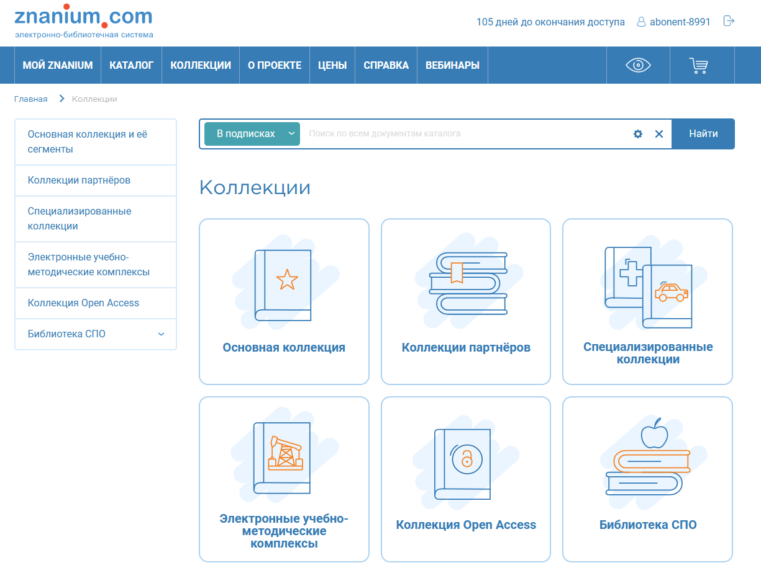
Электронно-библиотечная система
Znanium.com znanium.com

Slide 13
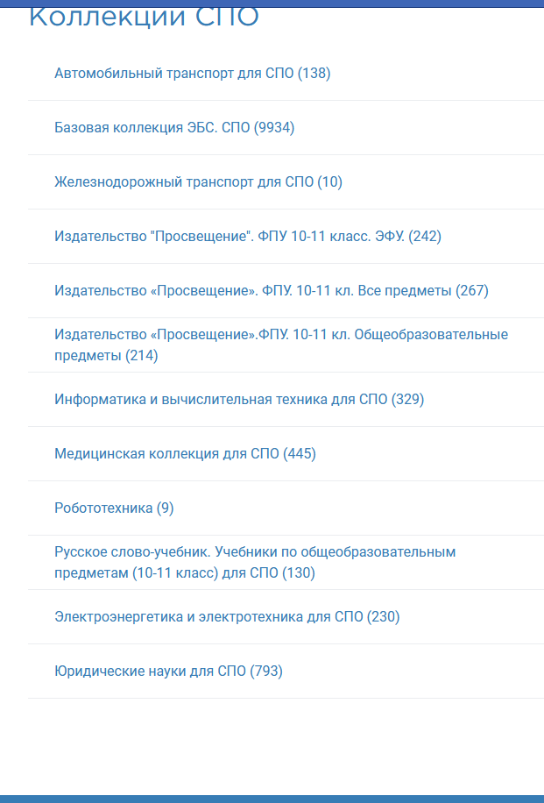
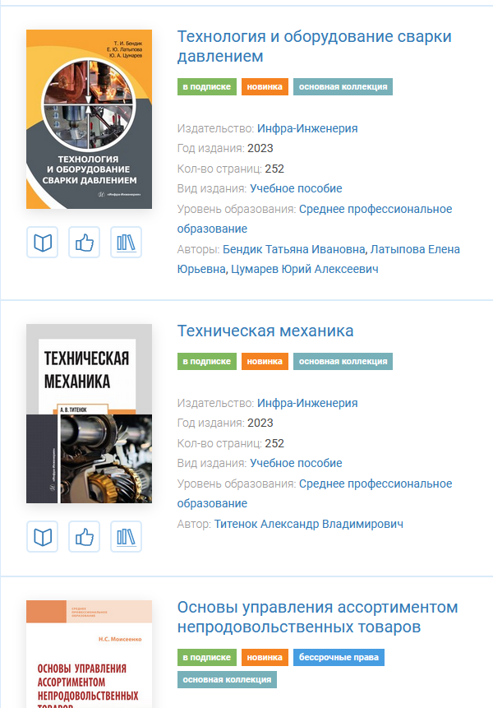
Электронно-библиотечная система
Znanium.com znanium.com

Slide 14
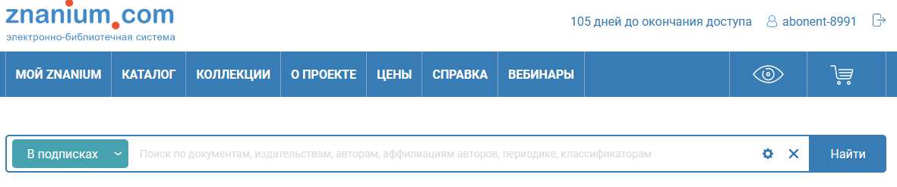
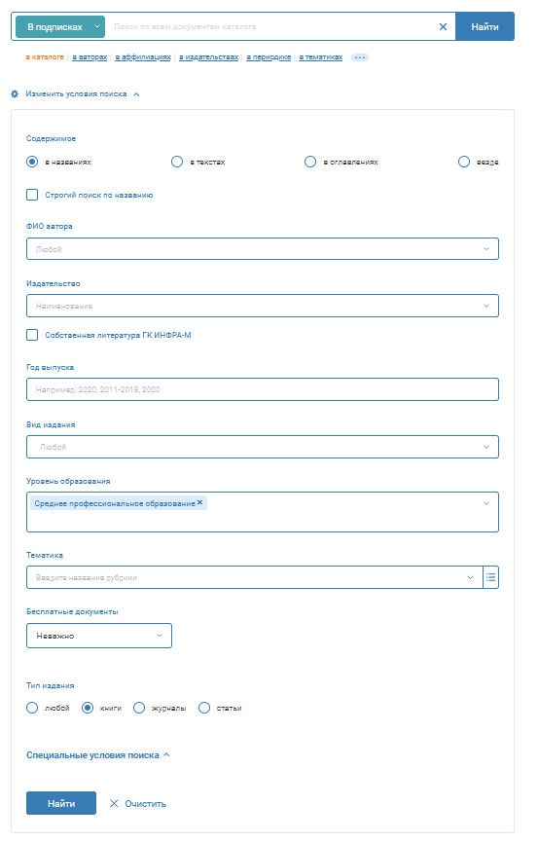
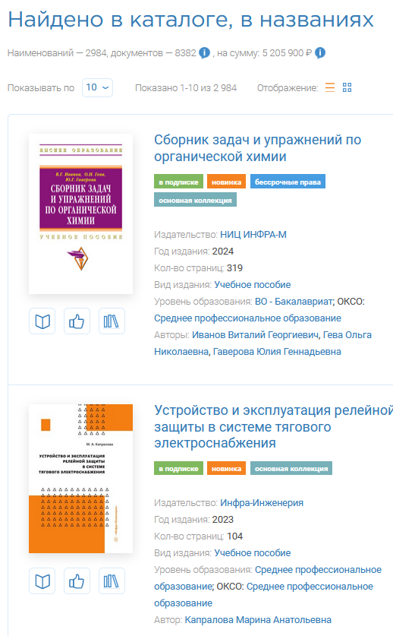
Электронно-библиотечная система
Znanium.com znanium.com
Поиск книг для СПО в расширенном поиске
Расширенный поиск
Всего 8382 документа

Slide 15

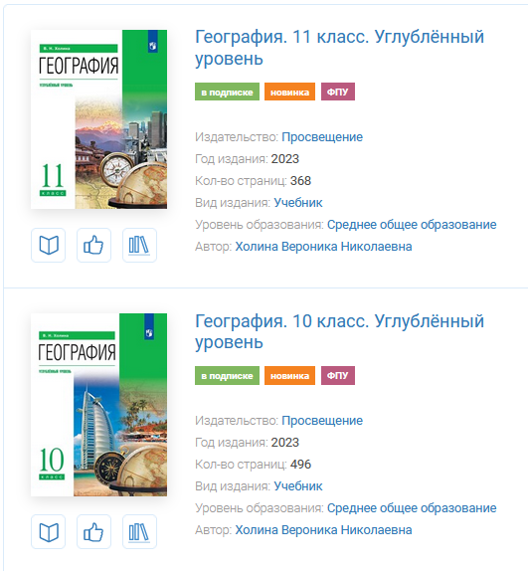
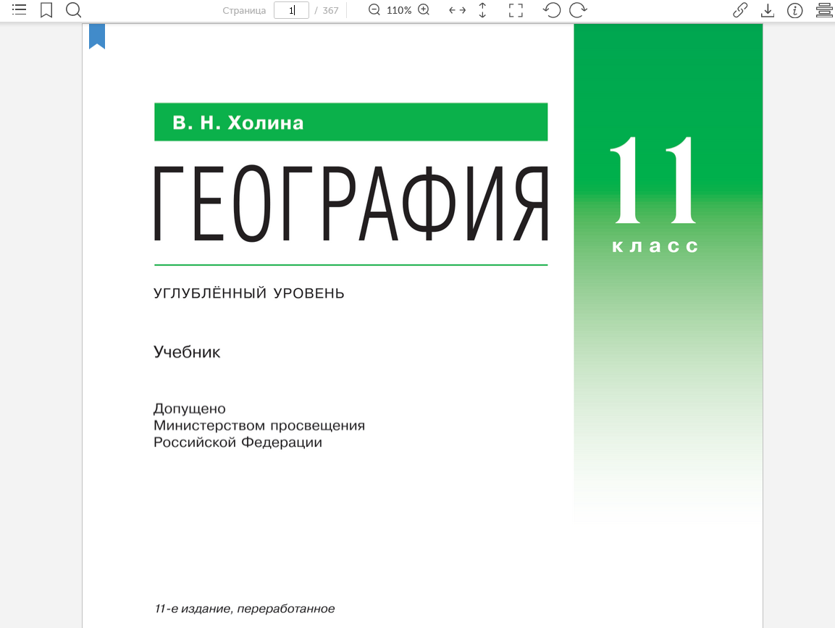
Издательство «Просвещение».
ФПУ. 10-11 кл. Все предметы
https://znanium.com/collections/partners/1402/documents
Коллекция учебной литературы для 10-11 классов издательства "Просвещение" ФПУ в ЭБС "Znanium.com".
Всего наименований — 267
Работа с текстом
читать
Notes:
Закладки, можно загрузить документ в кеш браузера, стобы читать книгу офлайн 7 дней/ текст для копирования/ сделать ссылку на документ

Slide 16

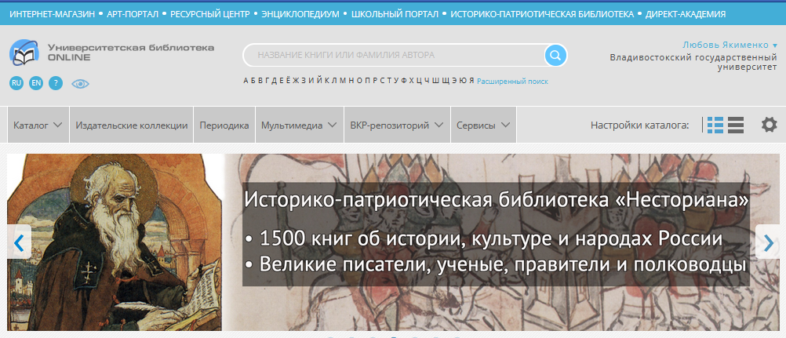
Электронно-библиотечная система
Университетская библиотека онлайн
https://biblioclub.ru/index.php?page=book_blocks&view=main_ub
Доступ для зарегистрированных пользователей

Slide 17

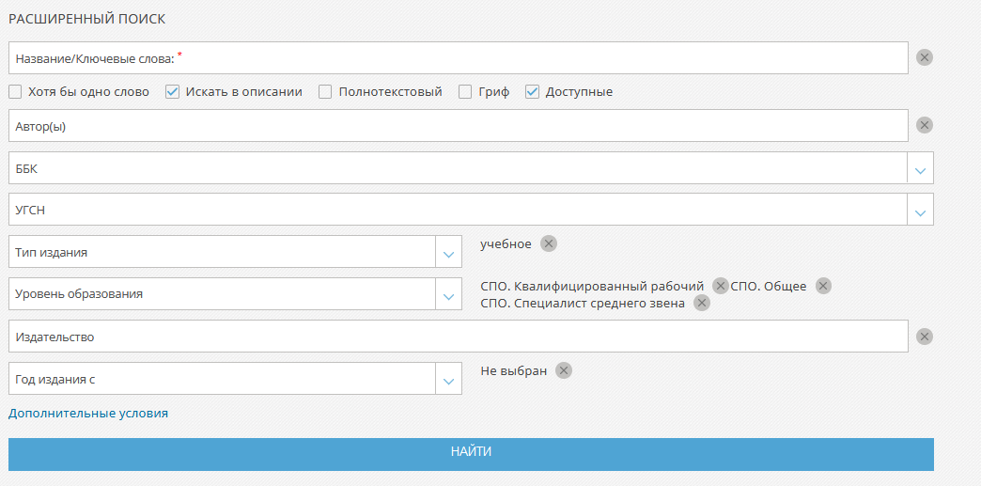
Электронно-библиотечная система
Университетская библиотека онлайн
https://biblioclub.ru/index.php?page=book_blocks&view=main_ub

Slide 18
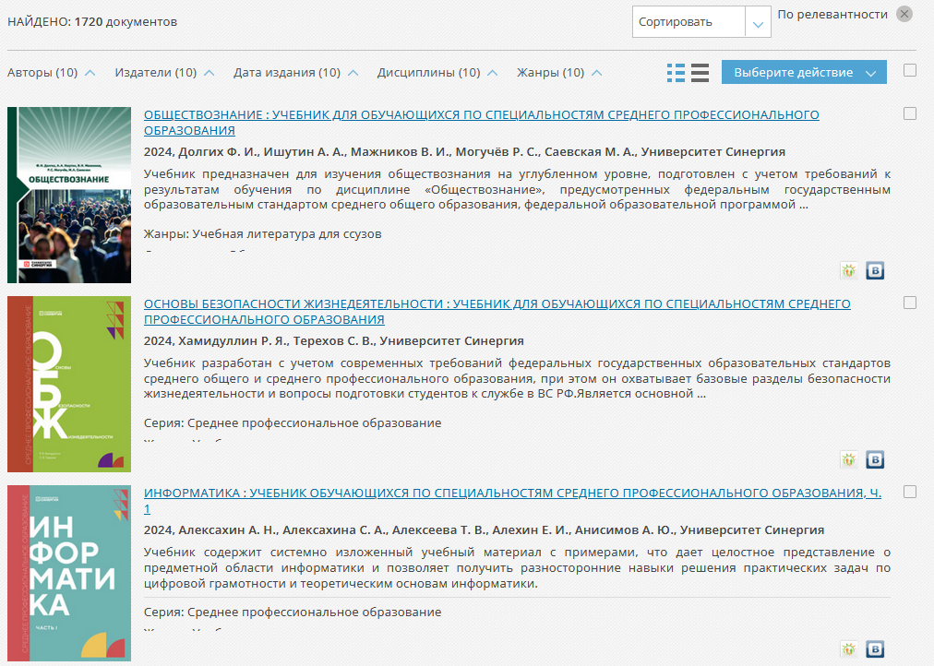
Электронно-библиотечная система
Университетская библиотека онлайн
https://biblioclub.ru/index.php?page=book_blocks&view=main_ub

Slide 19

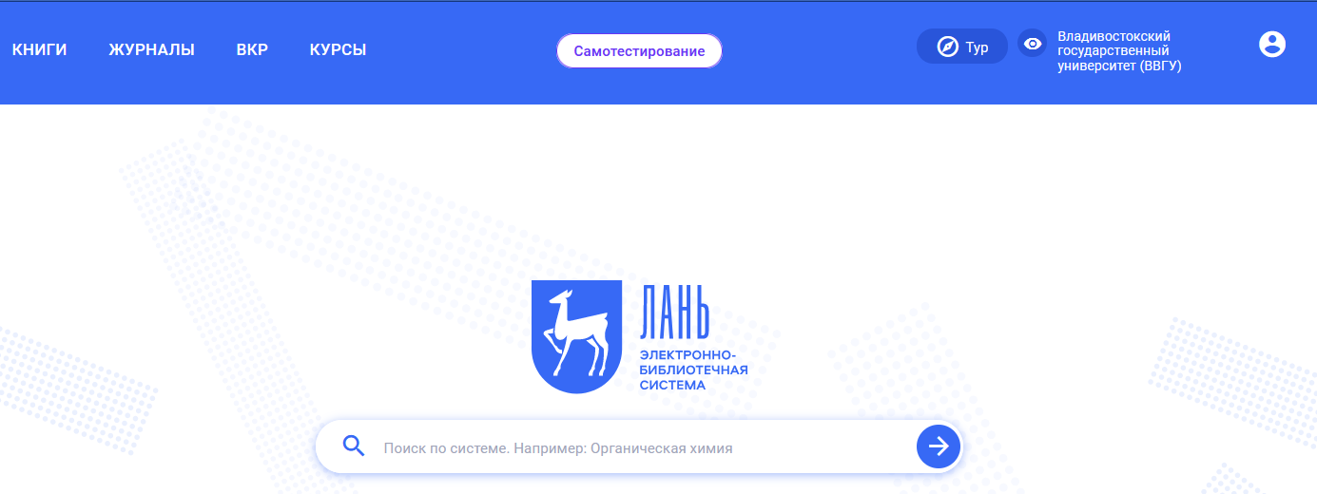
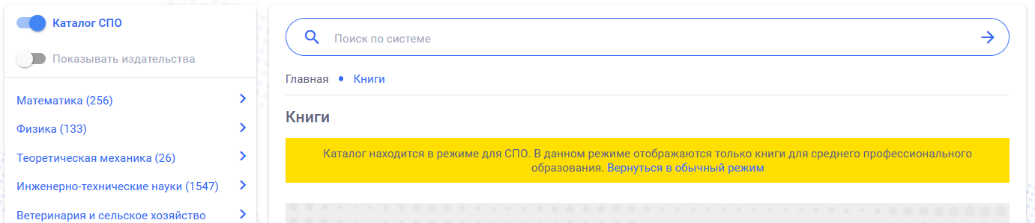
Электронно-библиотечная система «Лань» https://e.lanbook.com/
РАБОТА С КАТАЛОГОМ
1.Выбираем раздел «книги»
Инструкции по работе с ЭБС
2. Переходим на страницу каталогов и включаем каталог СПО. Теперь выбираем нужный раздел с книгами для СПО
В эбс "Лань" вам доступны разделы каталога выделенные синим цветом, к разделам серого цвета доступа нет. Доступные книги и журналы в списке имеют синюю пиктограмму.
Notes:
Сказать про подписку

Slide 20

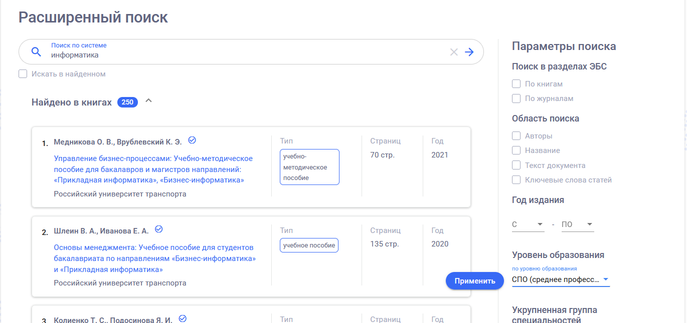
Электронно-библиотечная система «Лань» https://e.lanbook.com/
Расширенный поиск
1.Заполняем поисковую строку
2.На странице с результатами поиска, в колонке «Параметры поиска» выбираем уровень образования и нажимаем «применить»

Slide 21
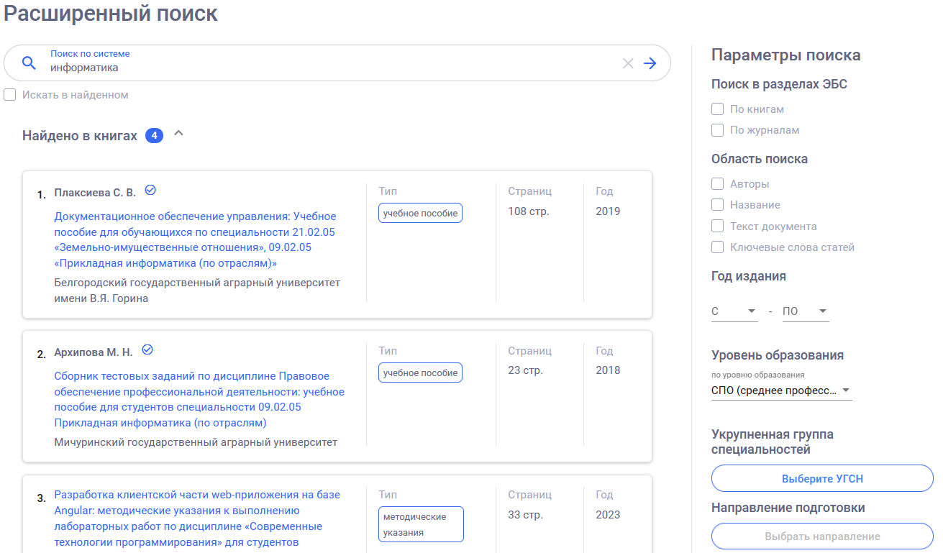
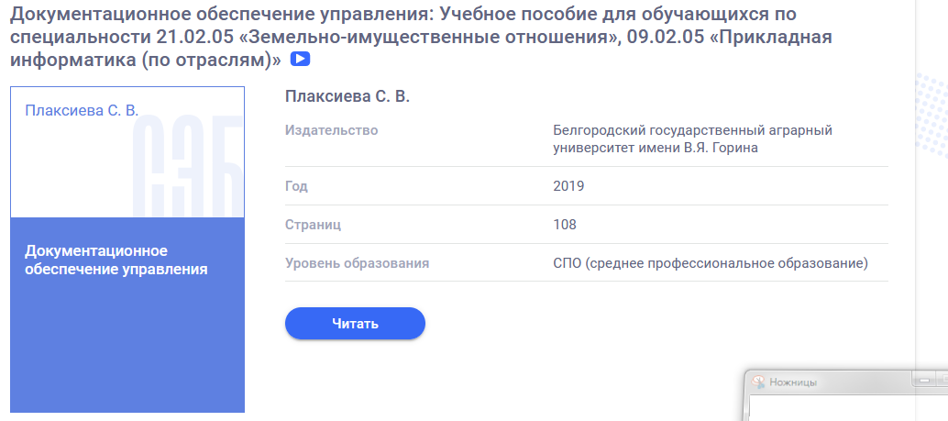
Электронно-библиотечная система «Лань»
https://e.lanbook.com/

Slide 22

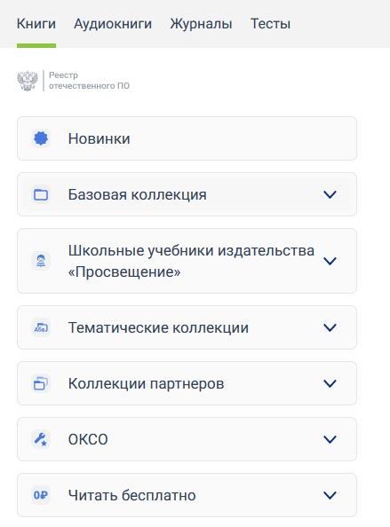
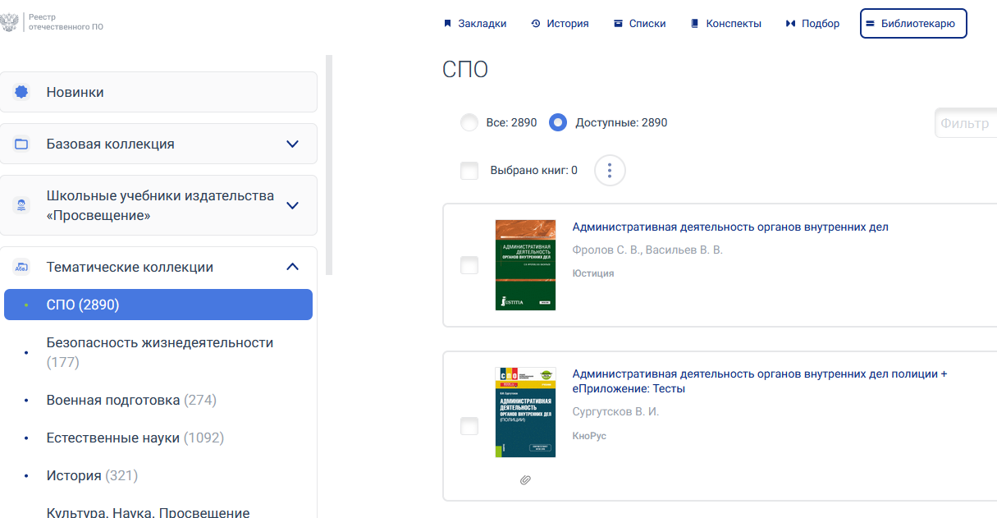
Электронно-библиотечная система “BOOK.RU”
https://www.book.ru/
Вход для зарегистрированных пользователей
В ЭБС “Book.ru” коллекция для СПО включает в себя 2890 документов

Slide 23


